Slide 1





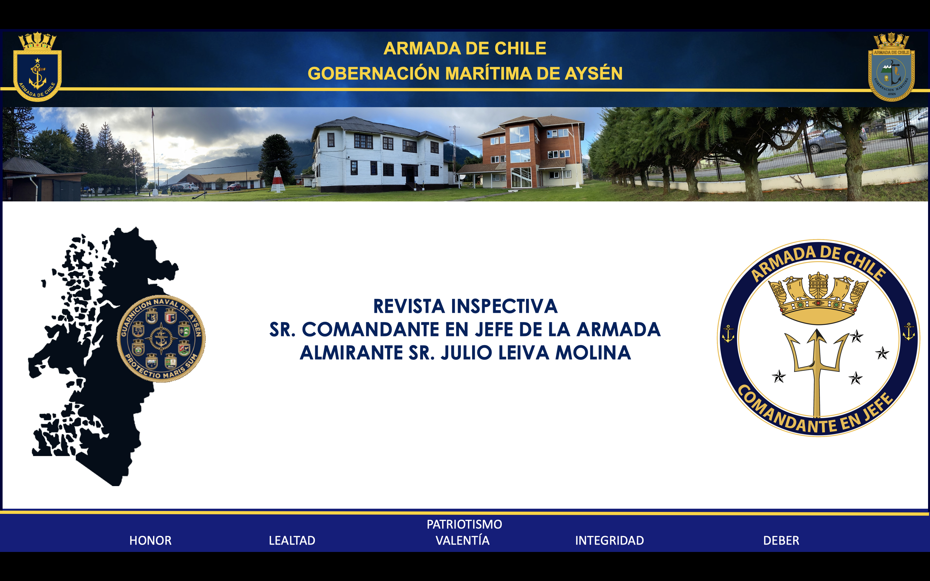
ARMADA DE CHILE
GOBERNACIÓN MARÍTIMA DE AYSÉN
CAPITANÍA DE PUERTO DE PUERTO CHACABUCO
REVISTA AUDITORÍA REDES LAN TECMAR DIRECTEMAR
FASE 2
CONCLUSIONES
CC LT SIMÓN STUVEN DEL VALLE
PUERTO CHACABUCO, NOV. 14. 2024.
P A T R I O T I S M O
HONOR LEALTAD VALENTÍA INTEGRIDAD DEBER

Slide 2
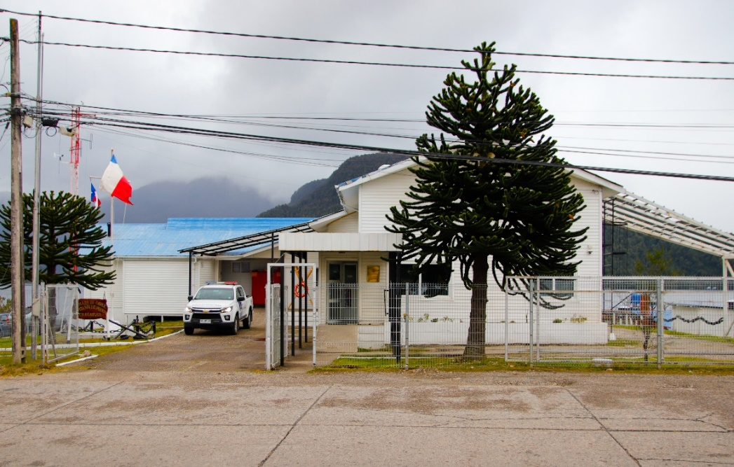
TEMARIO
A. ORGANIZACIÓN.
B. DIAGRAMA FÍSICO Y LÓGICO.
C. SITUACIONES RELEVANTES.
P A T R I O T I S M O
HONOR LEALTAD VALENTÍA INTEGRIDAD DEBER

Slide 3
TEMARIO
A. ORGANIZACIÓN.
B. DIAGRAMA FÍSICO Y LÓGICO.
C. SITUACIONES RELEVANTES.
P A T R I O T I S M O
HONOR LEALTAD VALENTÍA INTEGRIDAD DEBER

Slide 4
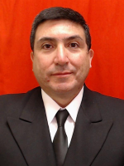
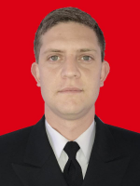
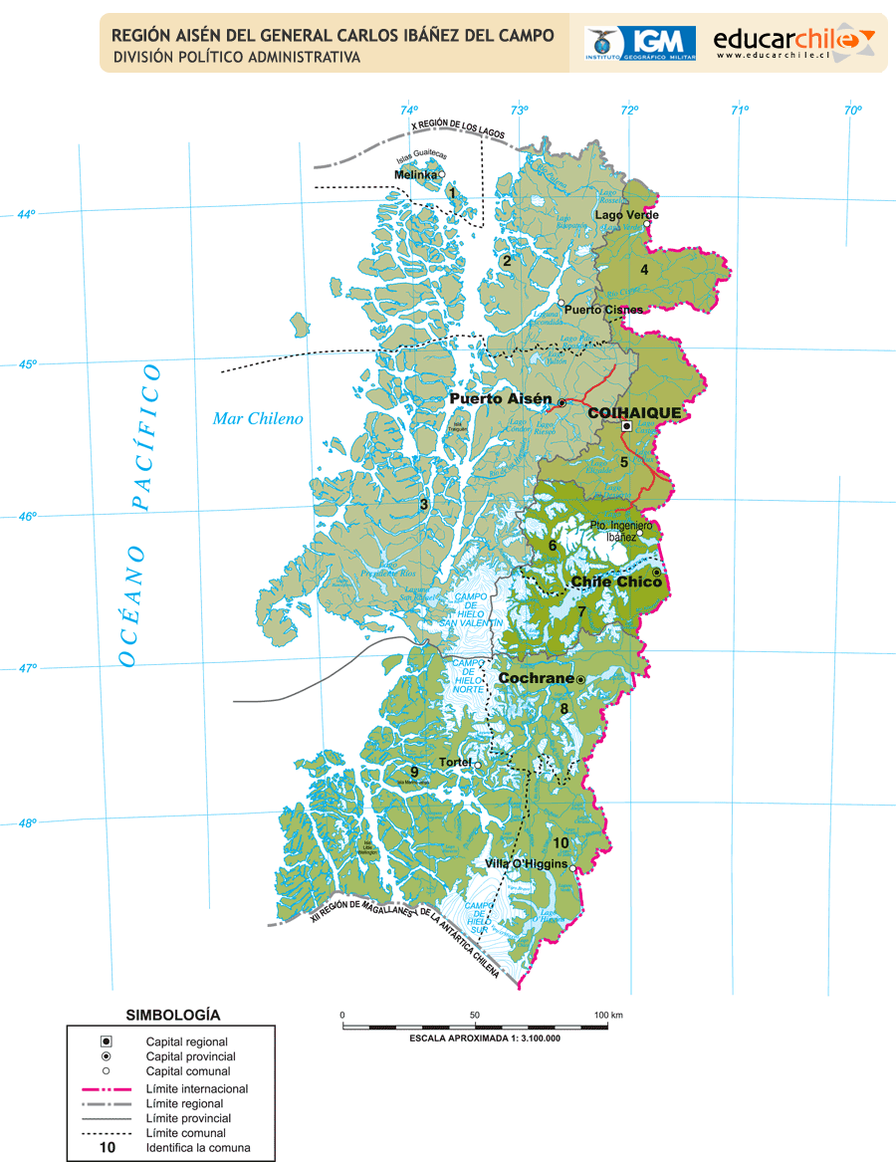
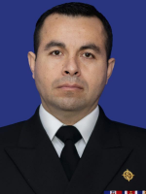
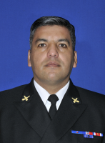
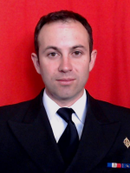
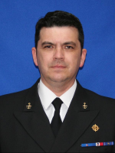
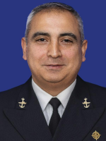
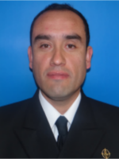
ORGANIZACIÓN
PRÁCTICO
OFICIAL
CAPITÁN DE PUERTO
LPM 4411
CAPUERTOCHB
CONDESTABLE
SUBJEFE
DEPTO. OPERACIONES
DEPTO.
INMAR Y MAA.
DEPTO. LOGÍSTICO
P A T R I O T I S M O
HONOR LEALTAD VALENTÍA INTEGRIDAD DEBER

Slide 5
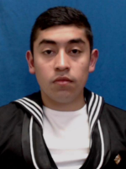
ORGANIZACIÓN
RES. C.P.CHB. RES. N°6030/986 DE FECHA 13 AGO 2024.
RES. C.P.CHB. RES. N°6030/973 DE FECHA 13 AGO 2024.
OFICIAL DE SEGURIDAD
OFICIAL DE INFORMÁTICA
T1 LT R. SILVA C.
T1 LT R. SILVA C.
AYUDANTE OFICIAL DE SEGURIDAD
ENCARGADO DE INFORMÁTICA
SO (Art.) L. GALARCE A.
C2 L. E. SANDOVAL C.
P A T R I O T I S M O
HONOR LEALTAD VALENTÍA INTEGRIDAD DEBER

Slide 6
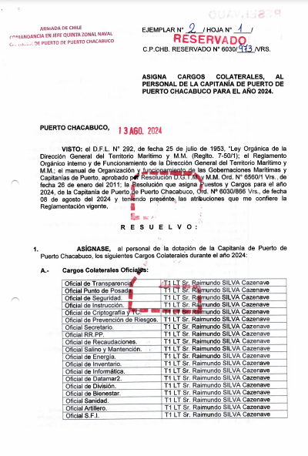
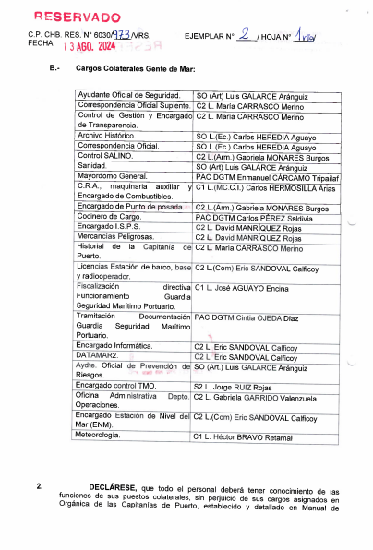
ORGANIZACIÓN
P A T R I O T I S M O
HONOR LEALTAD VALENTÍA INTEGRIDAD DEBER

Slide 7
ESTADO DE AVANCE FASE 2
ORGANIZACIÓN DE LA RED DE REPARTICIÓN
Red L.A.N. se encuentra organizada para almacenar y manipular datos de carácter Reservado, según lo dispuesto por D.Int.A. DDI 430009?
Se encuentra organizada según DDI 430009.
Personal autorizado a manipular datos de carácter Reservado en la red L.A.N., ¿cuenta con Acreditación de Seguridad “Positiva” para acceso al Secreto Militar?
Acreditación de Seguridad “Positiva” CREDITACIÓN DE SEGURIDAD POSITIVA, Excepto 03 servidores (REGULARIZADOS) DDI 410002
P A T R I O T I S M O
HONOR LEALTAD VALENTÍA INTEGRIDAD DEBER

Slide 8
ESTADO DE AVANCE FASE 2
Personal que opera sistemas sensibles (Ej. Winplotter) cuenta con la Acreditación de Confiabilidad dispuesta por D.Int.A. DDI 410009
No hay.
Personal que administra la red L.A.N. cuenta con la Acreditación de Confiabilidad dispuesta por D.Int.A. DDI 410009.
No hay.
La red L.A.N. se encuentra organizada de acuerdo a las exigencias dispuestas en D.Int.A. DDI 430009? (verificar plano Lógico y Físico de red)
A continuación. (Letra B del temario presente exposición)
P A T R I O T I S M O
HONOR LEALTAD VALENTÍA INTEGRIDAD DEBER

Slide 9
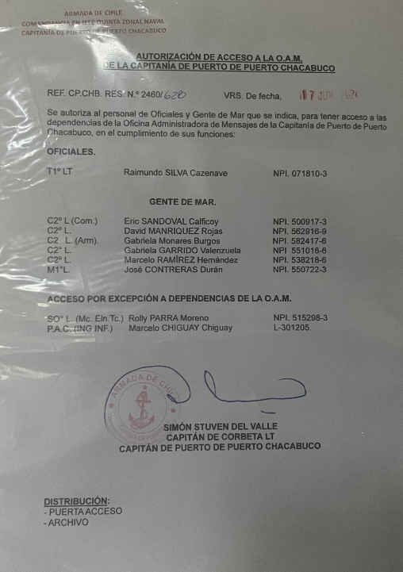
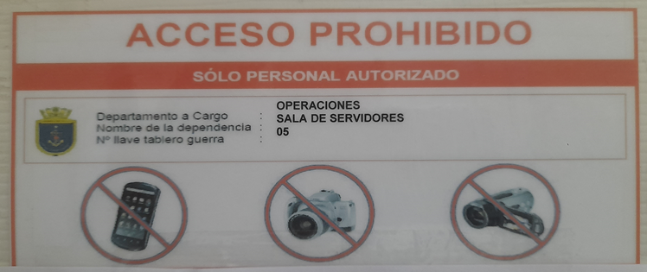
ESTADO DE AVANCE FASE 2
Dependencias que concentran dispositivos de conectividad y seguridad (routers, switch, firewall, VPN, etc.) mantienen acceso restringido considerando:
- Resolución acceso con su correspondiente extracto pegado en acceso a la dependencia.
- Control de acceso.
- Mecanismos de seguridad física que impidan o permitan advertir su manipulación.
- Manejo y empleo de D.E.P
P A T R I O T I S M O
HONOR LEALTAD VALENTÍA INTEGRIDAD DEBER

Slide 10
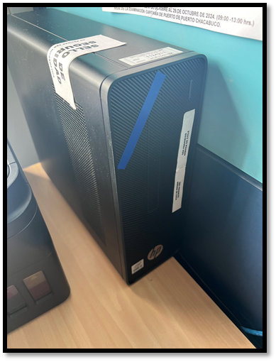
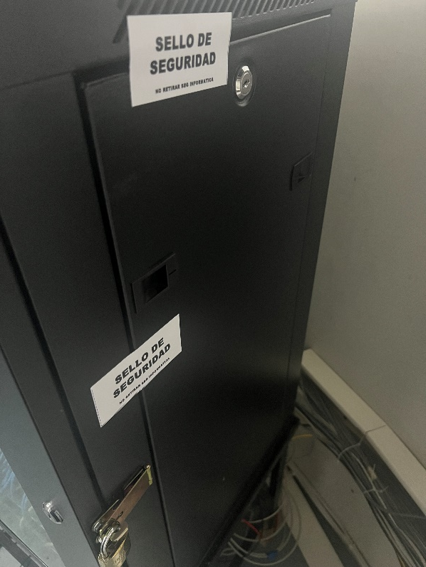
ESTADO DE AVANCE FASE 2
Las estaciones de trabajo cuentan con medidas de seguridad física que permitan evidenciar la manipulación o extracción de los componentes de la misma.
P A T R I O T I S M O
HONOR LEALTAD VALENTÍA INTEGRIDAD DEBER

Slide 11
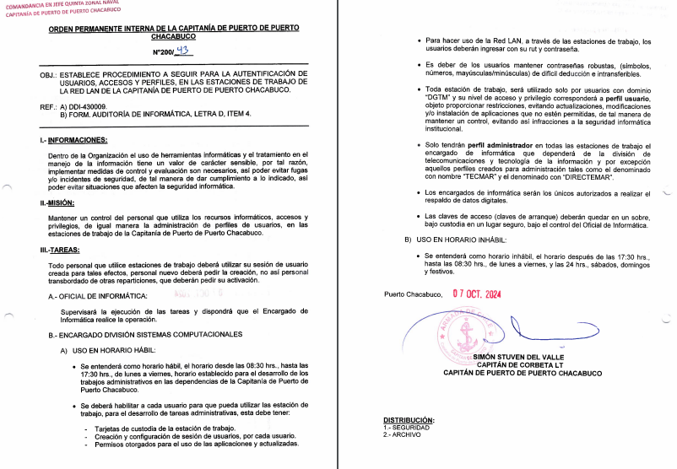
ESTADO DE AVANCE FASE 2
Repartición cuenta con las siguientes O.P.I.:
Define procedimientos para efectuar la autenticación de usuarios a emplear la red L.A.N., considerando, a lo menos, los siguientes acápites:
  Horario de uso red L.A.N.
  Niveles de acceso o privilegios otorgados.
  Tipo de autenticación.
  Elaboración de contraseñas robustas.
OPI Nº 200/43.
P A T R I O T I S M O
HONOR LEALTAD VALENTÍA INTEGRIDAD DEBER

Slide 12
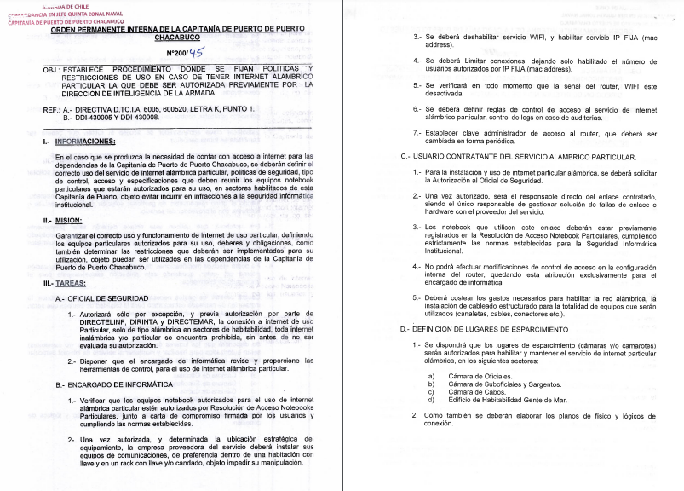
ESTADO DE AVANCE FASE 2
Repartición cuenta con las siguientes O.P.I.:
Prohíbe el uso de enlaces inalámbricos o conexiones a Internet Particular, o fija políticas y restricciones de uso en caso de tener Internet alámbrica particular autorizada previamente por la D.Int.A., según corresponda.
OPI Nº 200/45.
P A T R I O T I S M O
HONOR LEALTAD VALENTÍA INTEGRIDAD DEBER

Slide 13
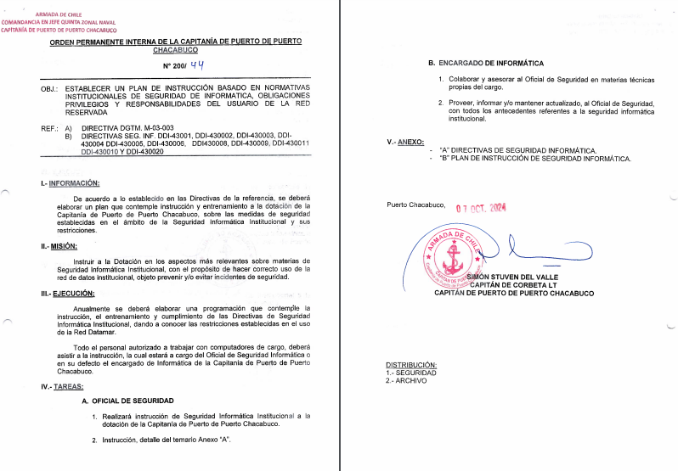
ESTADO DE AVANCE FASE 2
Repartición cuenta con las siguientes O.P.I.:
Fija Plan de Instrucción a desarrollarse periódicamente, basadas en normativa Institucional de Seguridad Informática, obligaciones, privilegios y responsabilidades del usuario de la red Reservada.
OPI Nº 200/44.
P A T R I O T I S M O
HONOR LEALTAD VALENTÍA INTEGRIDAD DEBER

Slide 14
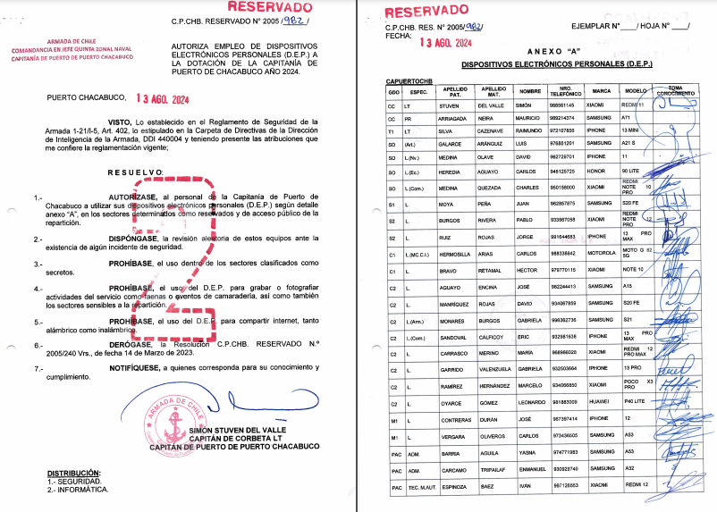
ESTADO DE AVANCE FASE 2
Repartición cuenta con las siguientes O.P.I.:
Dicta Normas para regular el uso y empleo de Dispositivos Electrónicos Personales (D.E.P.) en la UU.RR.
OPI Nº 200/47.
P A T R I O T I S M O
HONOR LEALTAD VALENTÍA INTEGRIDAD DEBER

Slide 15
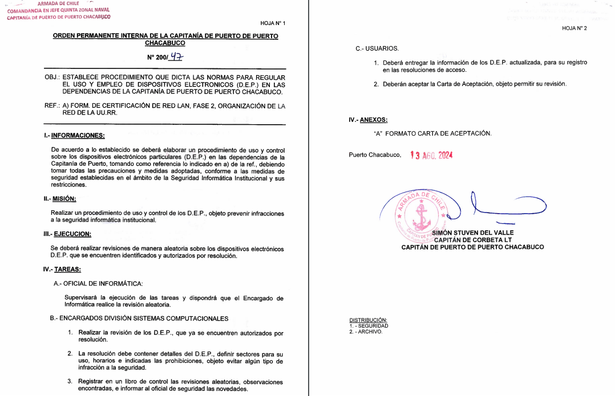
ESTADO DE AVANCE FASE 2
Repartición cuenta con las siguientes O.P.I.:
Fija normas para regular el acceso a las UU.RR. de Equipos particulares considerando, entre otros:
  Autorización del Mando a través de Resolución.
  Constancia firmada por el usuario aceptando las restricciones y controles de seguridad a que será sometido su dispositivo.
  Lugares de uso.
  Restricciones y prohibiciones de uso.
  Controles.
OPI Nº 200/47.
P A T R I O T I S M O
HONOR LEALTAD VALENTÍA INTEGRIDAD DEBER

Slide 16

ESTADO DE AVANCE FASE 2
Los Servidores de dominio/documentos, estaciones de trabajo, poseen Sistemas Operativos que consideran:
  Control de Inicio de Sesión (local o en red).
  Habilitación de mecanismos de seguridad que permitan identificar y alertar comportamiento anormal de o los usuarios.
  Firewall de Windows.
  Proxy.
  Parche SUS.
  OCS Inventory.(Aranda)
  DLP.
  Antivirus
P A T R I O T I S M O
HONOR LEALTAD VALENTÍA INTEGRIDAD DEBER

Slide 17
TEMARIO
A. ORGANIZACIÓN.
B. DIAGRAMA FÍSICO Y LÓGICO.
C. SITUACIONES RELEVANTES.
P A T R I O T I S M O
HONOR LEALTAD VALENTÍA INTEGRIDAD DEBER

Slide 18
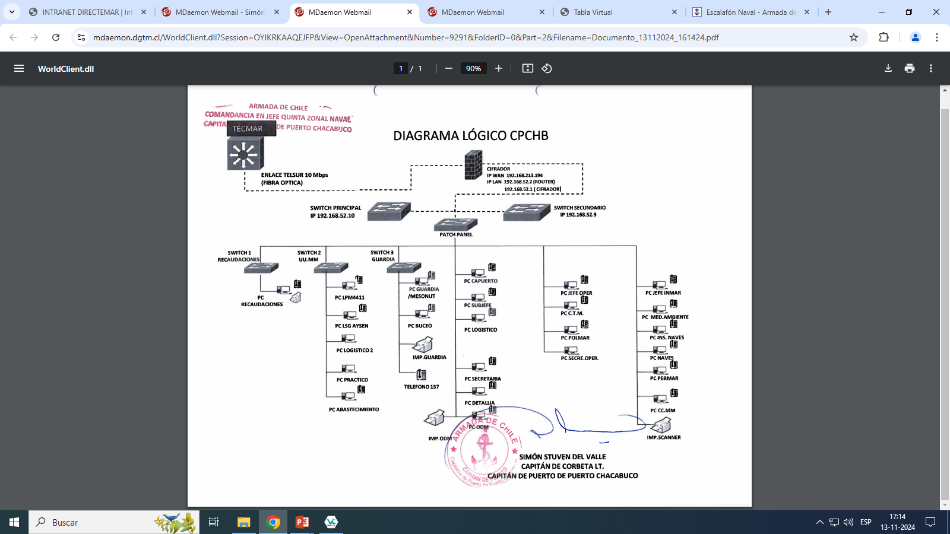
DIAGRAMA FÍSICO Y LÓGICO
P A T R I O T I S M O
HONOR LEALTAD VALENTÍA INTEGRIDAD DEBER

Slide 19
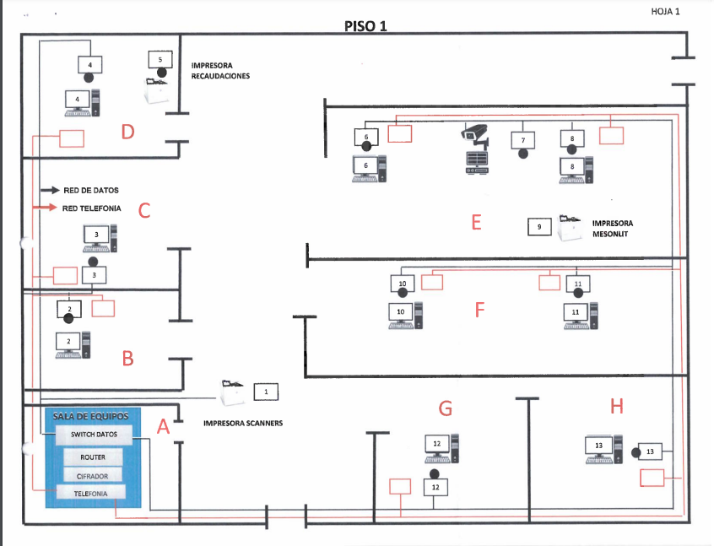
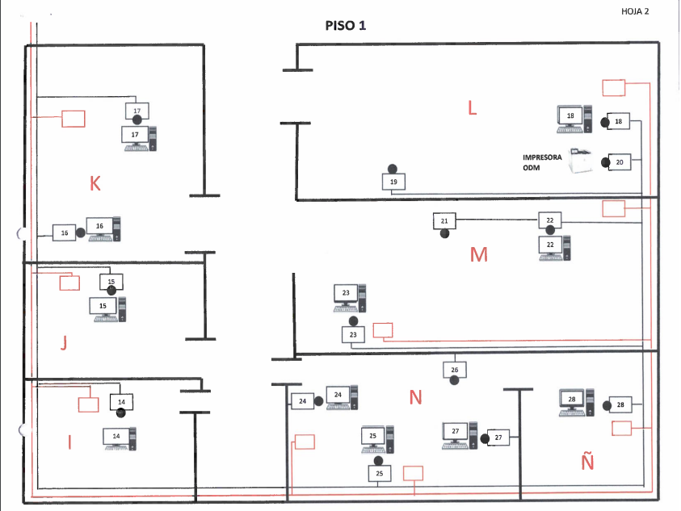
DIAGRAMA FÍSICO Y LÓGICO
P A T R I O T I S M O
HONOR LEALTAD VALENTÍA INTEGRIDAD DEBER

Slide 20
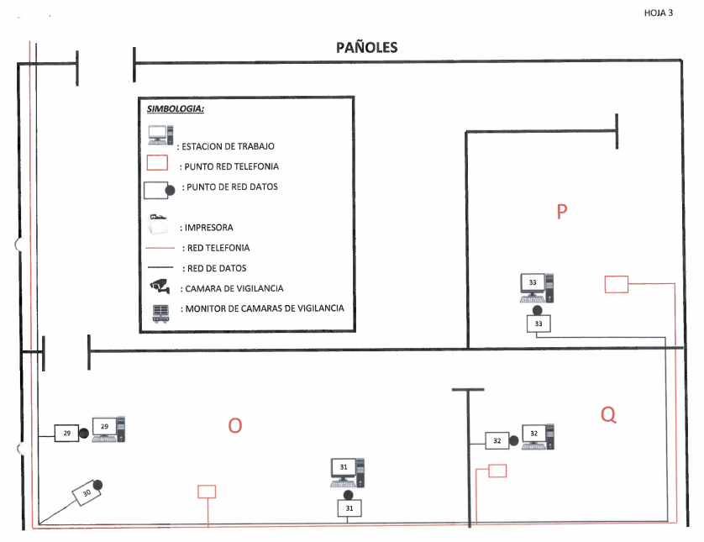
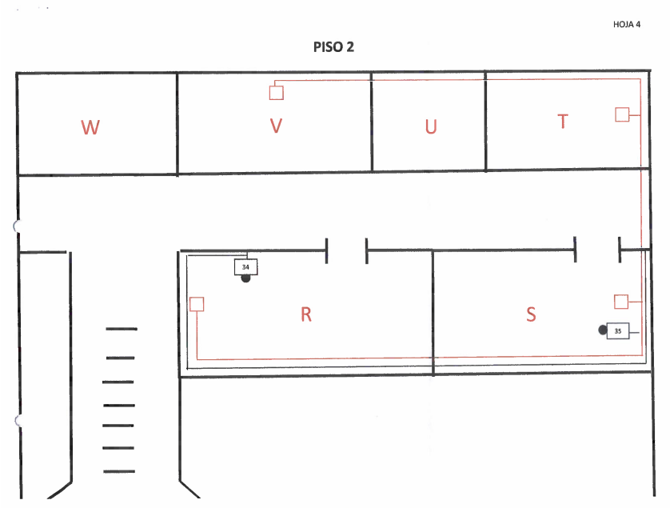
DIAGRAMA FÍSICO Y LÓGICO
P A T R I O T I S M O
HONOR LEALTAD VALENTÍA INTEGRIDAD DEBER

Slide 21
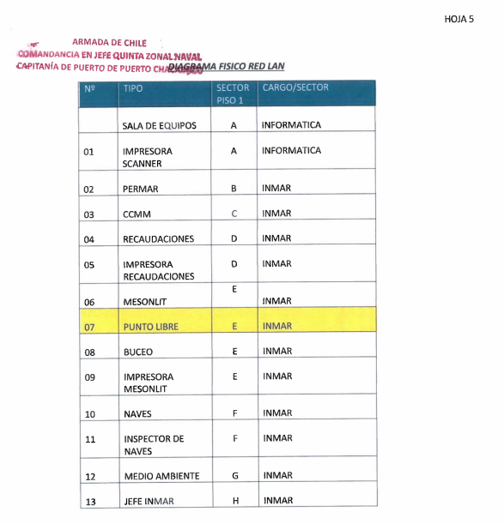
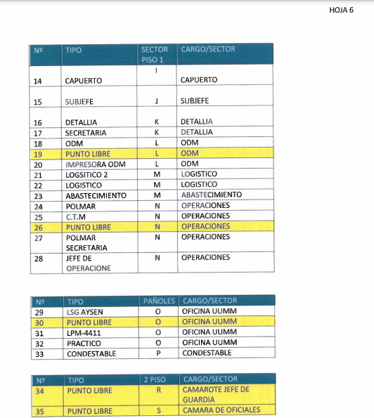
DIAGRAMA FÍSICO Y LÓGICO
P A T R I O T I S M O
HONOR LEALTAD VALENTÍA INTEGRIDAD DEBER

Slide 22
TEMARIO
A. ORGANIZACIÓN.
B. DIAGRAMA FÍSICO Y LÓGICO.
C. SITUACIONES RELEVANTES.
P A T R I O T I S M O
HONOR LEALTAD VALENTÍA INTEGRIDAD DEBER

Slide 23
SITUACIONES RELEVANTES
Ultima revista ACIZ ZONAL; Sin observaciones.
No se registraron incidentes de seguridad informática en los últimos 12 meses.
Mediante mensaje DIRECTEMAR 021508 AGO 2024, se efectuará renovación y certificación cableado estructural de la Repartición. Control de los trabajos ENC. JURISDICCIONAL MARITGOBAYS.
P A T R I O T I S M O
HONOR LEALTAD VALENTÍA INTEGRIDAD DEBER

Slide 24
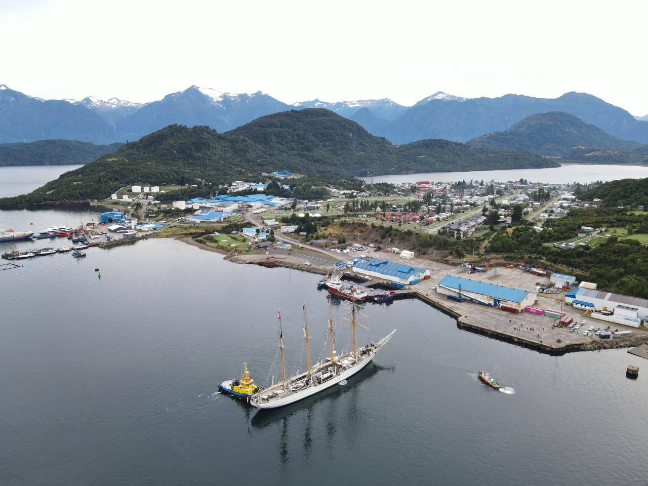
ARMADA DE CHILE
GOBERNACIÓN MARÍTIMA DE AYSÉN
CAPITANÍA DE PUERTO DE PUERTO CHACABUCO
TÉRMINO DE LA EXPOSICIÓN
99 AÑOS AL SERVICIO DE LA ARMADA DE CHILE Y DE LA REGIÓN
1925-2024
CONCLUSIONES
P A T R I O T I S M O
HONOR LEALTAD VALENTÍA INTEGRIDAD DEBER

